Slide 1
Team Project B조
Code Review Agent 양성 과정

Slide 2
목차 |
■ 진행 방법
■ 초기 설계
■ 세부 구현 방법
■ 회고

Slide 3
진행 방법 | 그라운드 룰
■ 그라운드 룰
서로 편하게 질문 할 수 있는 분위기 조성
의견 충돌시 다수결로 결정하되 2:2 인 경우 팀장에게 결정권 부여
출퇴근 시간 준수
서로 메신저로 출 퇴근 인사하기
코드리뷰는 최대한 빠르게 하기
변경된 코드 관련해서 참고할 만한 자료가 있을 경우 댓글로 적어주기
커밋은 코드 이해하기 쉽도록 짧게(100LOC 이내로)
팀원의 기분을 상하지 않게 긍정적인 단어로 리뷰하기
피드백은 빠르고 상세하고 친절하게.
다양한 의견 존중하기

Slide 4
진행 방법 | 코딩 스타일
■ 코딩 스타일
Google Style 적용하여 활용한다. (intellij-javaj-google-style.xml)
ctrl + alt + L 누르면 자동 반영
Intent는 공백 4개로 한다.
Naming Rule 은 아래와 같이 한다.
Class 명 : UpperCamelCase
TestClass 명 : Test 중인 Class 이름으로 시작하여 끝에 Test 를 붙여준다.
Interface 명 : UpperCamelCase
함수 명 : lowerCamelCase
상수 명 : 모두 대문자로 하며 밑줄 _ 로 각 단어를 구분한다.
변수 명 : lowerCamelCase
파라미터 명 : lowerCamelCase

Slide 5
진행 방법 | 리뷰 정책
■ 리뷰 정책
코드리뷰는 최대한 빠르게 하기 (3시간 이내)
변경된 코드 관련해서 참고할 만한 자료가 있을 경우 댓글로 적어주기
커밋은 코드 이해하기 쉽도록 짧게 (100LOC 이내로)
팀원의 기분을 상하지 않게 긍정적인 단어로 리뷰하기
피드백은 빠르고 상세하고 친절하게.
PR은 3명 모두 승인 후 Merge 진행한다.
PR 제목 앞에 어떤 종류의 수정인지 표시하기
feature : 새로운 기능 추가
fix : 버그 수정
docs : 문서 수정
test : 테스트 코드 추가
refactor : 코드 리팩토링
style : 코드 의미에 영향을 주지 않는 변경사항
chore : 빌드 부분 혹은 패키지 매니저 수정사항
예시 [feature] ~~ 기능 구현

Slide 6
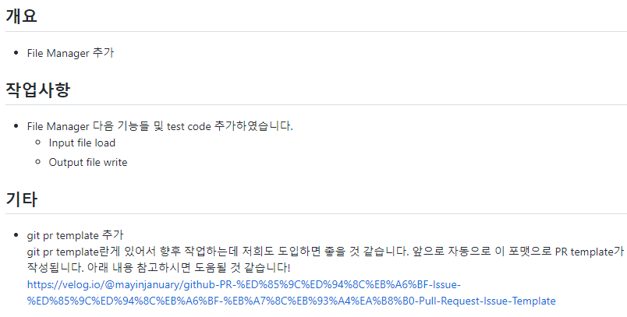
진행 방법 | 리뷰 정책
■ 리뷰 정책
git PR templete 을 활용 하여 PR 요청시 필수 입력 사항 입력하도록 함

Slide 7
진행 방법 | Branch 정책
■ Branch 정책
Main branch를 두고 개인별로 development branch 를 따서 수정을 진행하고
PR 을 통해 Main branch 에 merge 진행
최종 제출시에는 Main branch 에서 Release branch 를 따서 제출 한다.

Slide 8
초기 설계 | 요구사항 정리
■ 팀 프로젝트 요구사항 정리
- 필요한 기능
input.txt 파일 읽기 : input 파일 명 입력 받음
Data 파싱 : 연산자, 옵션, 내용 으로 구분하여 내용 파싱
Data 저장 : ADD 연산자인 경우 임직원 정보를 담을 Class의 ArrayList 에 저장
Data 조회 : ADD 외 연산자 검색 조건에 맞는 임직원 조회 (각 검색 옵션 반영)
Data 변경 : MOD 연산자인 경우 검색 후 변경 할 Key 값을 변경할 값으로 변경
Data 삭제 : DEL 연산자인 경우 검색 후 내용 삭제
정렬 : 입사년도, 사번순으로 정렬,
ADD 연산 직 후 ADD 외 연산 진행 시 Sorting 한번 진행 (직전 연산자==ADD&&현재 연산자 !=ADD)
Output.txt 파일 만들기 : output 파일 생성 후 각 연산 시 출력에 필요한 내용 생성하여 output.txt 파일에 기록
-f / -l : 성명 검색 (f : 이름 / l : 성) -m / -l : 전화번호 검색 (m : 중간 자리 / l : 뒷자리)
-y / -m / -d : 생년월일 (y : 연도 / m : 월 / d : 일)
DelInputManager

Slide 9
초기 설계 | 기본 구조 설계
FileManager
File 입/출력 관리
FirstNameOptionSelector
LastNameOptionSelector
Parser
연산자, 옵션, Data 부분으로 분류 및 검증
MidPhoneNumberOptionSelector
LastPhoneNumberOptionSelector
EmployeeManager
임직원 정보 관리
DayBirthdayOptionSelector
<use>
MonthBirthdayOptionSelector
<use>
<use>
InputManager
<Interface>
OptionSelector <Interface>
YearBirthdayOptionSelector
옵션 별 검색 조건 생성
입력 정보 사용하여 전체 제어
AddInputManager
SchInputManager
ModInputManager
DelInputManager
Sort
입사년도, 사번 순으로 정렬
Operator
각 연산 수행
ADDOperator
SCHOperator
MODOperator
DELOperator

Slide 10
세부 구현 방법 | 업무 분담
■ 업무 분담
방지윤님 : Main, File 입출력, Parser
신승관님 : InputManager
양락준님 : Operator, ResultMaker
정병훈님 : OptionSelector, EmployeeManager, Sort

Slide 11
세부 구현 방법 | 주요 구조 변경 사항

Slide 12
세부 구현 방법 | 최종 구조

Slide 13
세부 구현 방법 | TDD

Slide 14
세부 구현 방법 | Clean Code – 오류 처리

Slide 15
세부 구현 방법 | Clean Code – 경계

Slide 16
세부 구현 방법 | Clean Code – 추상화

Slide 17
세부 구현 방법 | Clean Code – 응집성

Slide 18
세부 구현 방법 | Refactoring

Slide 19
세부 구현 방법 | PR 단위 구현 및 리뷰

Slide 20
세부 구현 방법 | 요구사항 변경 시 발생 가능 변경 점

Slide 21
회고 | Keep

Slide 22
회고 | Problem

Slide 23
회고 | Try

